Slide 1
0,7 | С
11 | Т
0,4 | Р
0,051 | А
3,08 | У
111 | С

Slide 2
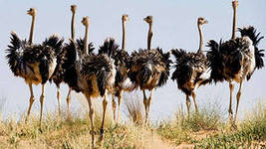

Slide 3
Графический диктант
0,81+1=0,82
0,81+1=0,82
0,81+1=0,82
4. 3-1,7=2,7
4. 3-1,7=2,7
9,8:10=0,98
9,8:10=0,98
8,8:11= 8
8,8:11= 8
1) 0,112 < 0,97
2) 0,81+1=0,82
3) 64:3,2=2
4) 3-1,7=2,7
5) 9,8:10=0,98
6) 8,8:11=8

Slide 4
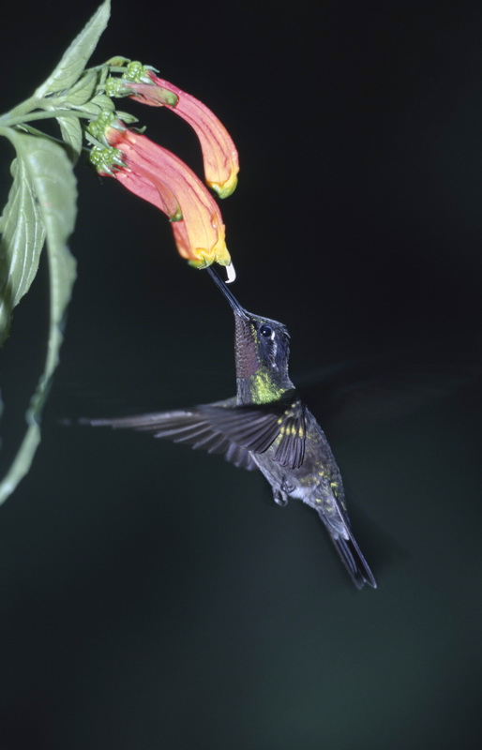
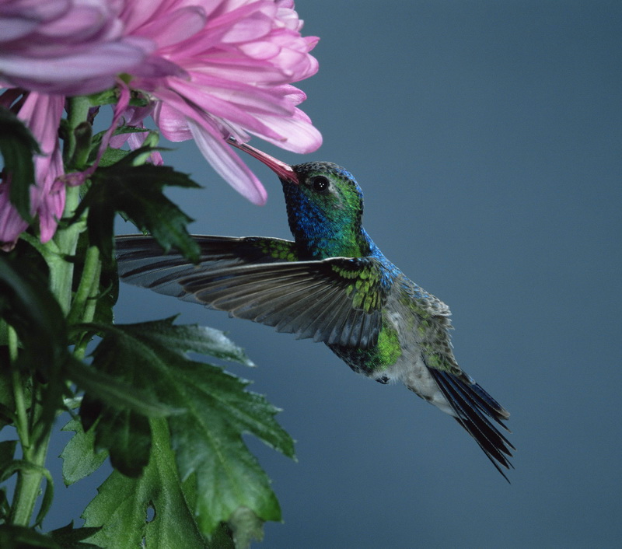
+ - - - + -

Slide 5
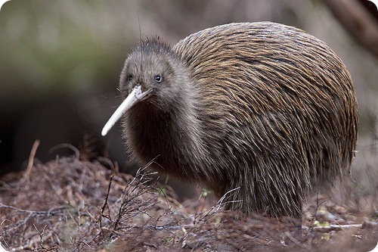

18,7
киви

Slide 6
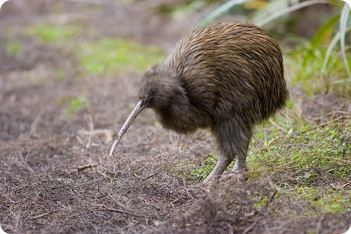

Slide 7


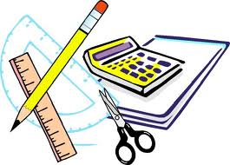
Молодцы!!! Спасибо за урок!!!

Slide 8
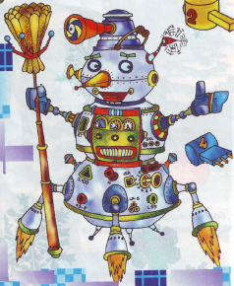


Занимательная минутка
Разгадай ребус
Т
ТОЧКА
А
2
ДРОБЬ
ь

